Slide 1
DALLA FAVOLA AL COMPITO DI REALTA’
ISTITUTO OMPRENSIVO
«GIANNI RODARI»
CLASSE IVB
INS. RAFFAELLA INTINI
a.s. 2019-2020

Slide 2
UNITA’ DI APPRENDIMENTO
Italiano:
L’allievo partecipa a scambi comunicativi (conversazione, discussione di classe o di gruppo) con compagni e insegnanti rispettando il turno e formulando messaggi chiari e pertinenti, in un registro il più possibile adeguato alla situazione.
Scrive testi corretti nell’ortografia, chiari e coerenti, legati all’esperienza e alle diverse occasioni di scrittura che la scuola offre; rielabora testi parafrasandoli, completandoli, trasformandoli.
Capisce e utilizza nell’uso orale e scritto i vocaboli fondamentali e quelli di alto uso; capisce e utilizza i più frequenti termini specifici legati alle discipline di studio
STORIA LOCALE:
L’alunno riconosce elementi significativi del passato del suo ambiente di vita.
GEOGRAFIA:
Individua i caratteri che connotano i paesaggi.
TRAGUARDI
D’APPRENDIMENTO
SCIENZE:
Riconosce le principali caratteristiche e i modi di vivere di organismi animali e vegetali.
ARTE E IMMAGINE:
L’alunno utilizza le conoscenze e abilità relative al linguaggio visivo per produrre varie tipologie di testi visivi (espressivi, narrativi e comunicativi) e rielaborare in modo creativo le immagini con molteplici tecniche, materiali e strumenti (grafico – espressivi, pittorici e plastici, ma anche audiovisivi e multimediali).
TECNOLOGIA e INFORMATICA:
Produce semplici modelli o rappresentazioni grafiche del proprio operato utilizzando elementi del disegno tecnico o strumenti multimediali.

Slide 3
Italiano:
Prendere la parola negli scambi comunicativi (dialogo, conversazione, discussione) rispettando i turni di parola.
Comprendere l’argomento e le informazioni principali di discorsi affrontati in classe.
Ascoltare testi narrativi ed espositivi mostrando di saperne cogliere il senso globale e riesporli in modo comprensibile a chi ascolta.
Produrre semplici testi funzionali, narrativi e descrittivi legati a scopi concreti (per utilità personale, per comunicare con altri, per ricordare…) e connessi con situazioni quotidiane (contesto scolastico e/o familiare).
STORIA LOCALE:
Produrre informazioni con fonti di diversa natura utili alla ricostruzione di un fenomeno o di un evento storico.
TECNOLOGIA e INFORMATICA:
Pianificare la fabbricazione di un semplice oggetto elencando gli strumenti e i materiali necessari.
OBIETTIVI
D’APPRENDIMENTO
SCIENZE:
Osservare, individuare e studiare le caratteristiche degli esseri viventi e degli ambienti, cogliendone le relazioni.
GEOGRAFIA:
Conoscere gli elementi che caratterizzano i principali paesaggi: la palude.
ARTE E IMMAGINE:
Elaborare creativamente produzioni personali e autentiche per esprimere sensazioni ed emozioni; rappresentare e comunicare la realtà percepita.

Slide 4
COMPETENZA DIGITALE
Utilizzare le tecnologie in contesti comunicativi concreti per ricercare dati e informazioni.
SPIRITO DI INIZIATIVA E IMPRENDITORIALITA’
1) Dimostrare originalità e spirito d’iniziativa.
2) Realizzare semplici progetti
COMPETENZE
TRASVERSALI
COMPETENZA MATEMATICA E COMPETENZE DI BASE IN CAMPO SCIENTIFICO E TECNOLOGICO
Individuare e rappresentare, in ambienti naturali ed antropici, forme, relazioni e strutture del piano e dello spazio.
IMPARARE AD IMPARARE
Possedere conoscenze e nozioni di base, ricercare e organizzare nuove informazioni.

Slide 5
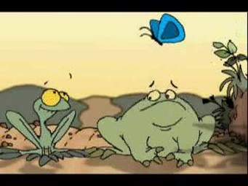
«Due rane vicine di casa»
ESOPO

Slide 6
Leggiamo una favola
C’erano una volta due rane, che abitavano l’una di fronte all’altra. La prima aveva la sua casa in un acquitrino, la seconda, invece, in una piccola pozzanghera formatasi al centro della strada che costeggiava l’acquitrino. La prima rana, cercava di convincere l’altra ad abbandonare la sua pozzanghera e a trasferirsi nell’acquitrino: “Qui c’è spazio per tutte e due; l’acqua è profonda e le canne ci nasconderanno dagli uccelli e dai serpenti. Perché non vieni ad abitare insieme a me?” Ma l’altra rana non ne voleva sapere: la sua pozzanghera era così comoda, e poi, ci era nata e cresciuta; perché mai avrebbe dovuto abbandonare la sua casa per seguire la vicina? Non c’era proprio alcuna buona ragione. Così, ogni giorno rifiutava la proposta dell’altra rana e continuava la sua vita nella pozzanghera. Un brutto giorno, però, da quella strada passò un carro. La rana che abitava nella pozzanghera non fece in tempo a spostarsi e le ruote del carro la uccisero.

Slide 7
DEFINIZIONE
una narrazione che ha lo scopo di insegnare
qualcosa attraverso l’esempio,
fornendo una morale in cui i
è (Cos’è?) protagonisti sono di solito animali
pensanti e parlanti.
LA FAVOLA

Slide 8
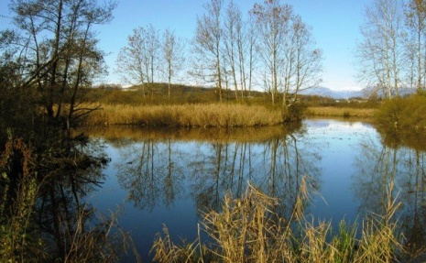
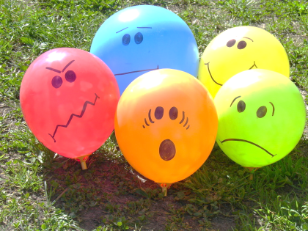
Analizziamo il testo
ELEMENTI:
SPAZIO TEMPO LINGUAGGIO MORALE PERSONAGGI
C’erano una volta…
NON SOTTOVALUTARE
IL PERICOLO.

Slide 9
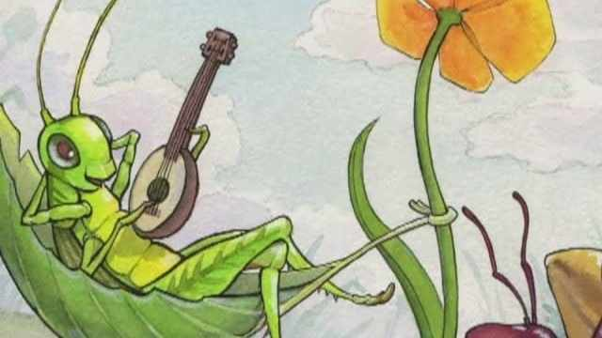
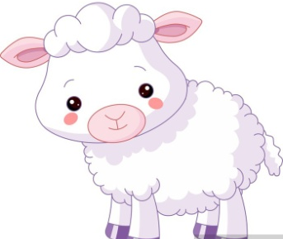
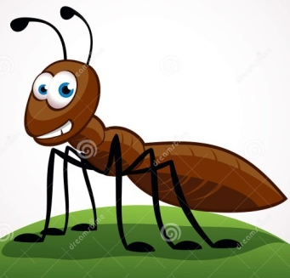
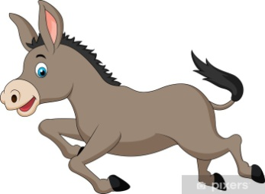
Caratteristiche della favola
Animali e loro significato
FURBIZIA
PREPOTENZA
SUPERFICIALITA’
FORZA
INGENUITA’
ARROGANZA
STUPIDITA’
LABORIOSITA’

Slide 10
I COMPORTAMENTI
SEMPRE CONTRAPPOSTI
DEBOLE FORTE
INGENUO FURBO
AVIDO GENEROSO
INCOSCIENTE PREVIDENTE

Slide 11
IL TEMPO
E’
INDETERMINATO:
UN GIORNO, UNA MATTINA, UNA SERA, UN POMERIGGIO…
C’erano una volta…

Slide 12
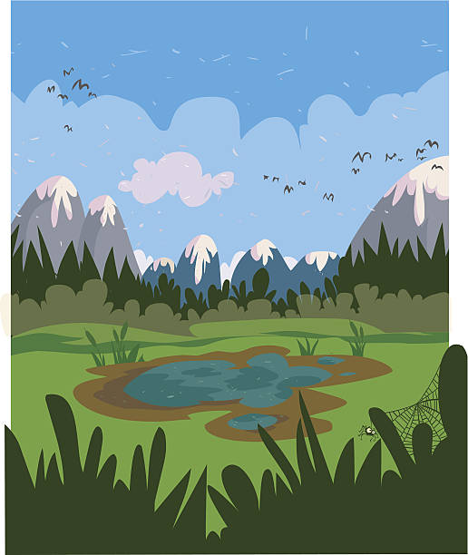
IL LUOGO
CORRISPONDE AD AMBIENTI REALI NON DESCRITTI
acquitrino
pozzanghera

Slide 13
LA MORALE
ESPLICITA IMPLICITA
-Non sottovalutare il pericolo
e ascoltare chi ne sa più di te.
-Avere il coraggio di cambiare.

Slide 14
Il linguaggio: SEMPLICE

Slide 15
CENNI STORICI
Le origini sono da ricercare nella storia degli Egiziani,
Assiro-Babilonesi. Solo nel IV sec. A.C. si ebbe la prima
raccolta di favole scritte a cura dello scrittore
greco ESOPO.
In seguito nel mondo romano la favola
fu rappresentata da Fedro nel 1° sec. A.C..
Successivamente, nel 1500 un grande autore
di favole fu Leonardo da Vinci e
nel 1600 Jean de La Fontaine con
la famosa «La cicala e la formica.

Slide 16
Raccontiamo i personaggi attraverso i DIAGRAMMI
La rana della pozzanghera
Così la rana morì
schiacciata sotto
la ruota.
La rana viveva
in una pozzanghera
vicino all’acquitrino.
Un brutto giorno passò
un carro e non fece in tempo a spostarsi.
Ogni giorno rifiutava
la proposta dell’altra
rana a trasferirsi
nell’acquitrino.
Essa riteneva la sua pozzanghera
comoda perché c’era nata e cresciuta.

Slide 17
La rana dell’acquitrino
INIZIO
FINE
Lei si salvò perché
continuò a vivere
nell’acquitrino.
Una rana aveva
la sua casa in
un acquitrino.
Ogni giorno cercava
di far trasferire la vicina
nell’acquitrino così poteva
nascondersi agli uccelli e ai
serpenti
La sua proposta veniva
continuamente
rifiutata.

Slide 18
DALLA FAVOLA A DUE MINISTORIE
LA RANA INCOSCIENTE
C’era una volta una rana che viveva in una pozzanghera.
Ogni giorno rifiutava la proposta della vicina di trasferirsi
nell’acquitrino, luogo più sicuro dall’attacco degli animali.
Un giorno passò di lì un carro che la investì, uccidendola.
LA RANA PREVIDENTE
C’era una volta una rana che viveva in un acquitrino e cercava ogni giorno di far trasferire lì la sua vicina, perché era un luogo più sicuro.
La sua proposta veniva ripetutamente rifiutata e quando l’altra rana fu schiacciata da un carro, lei si salvò.

Slide 19
DESCRIZIONE DELLA RANA CON CONOSCENZE PREGRESSE
CHE NE SAI TU?
La rana è un anfibio che vive vicino gli acquitrini. Ha un corpo arrotondato e maculato di colore verde, rosso, giallognolo. Ha la pelle liscia e viscida. Le sue zampe palmate le permettono di compiere salti lunghi e veloci, di aderire al suolo, ai muri, alle piante ma, anche di nuotare velocemente. Ha una lingua lunga, sottile, appiccicosa e biforcuta che usa per catturare gli insetti. Ha una testa triangolare, il muso appuntito e due grandi occhi sporgenti. La rana preferisce vivere nelle zone umide perché ricche di insetti. Quando gracida la sua gola si gonfia. E’ un animale molto timido che sfugge all’uomo.

Slide 20
1^PROBLEMATIZZAZIONE
Immagina di dover realizzare schede scientifiche sulla rana e sull’acquitrino, quali informazioni ricercheresti?
RANA | ACQUITRINO
-NOME SCIENTIFICO -FAMIGLIA -PESO-LUNGHEZZA -LONGEVITA’ -TIPOLOGIE -ALIMENTAZIONE -DIFESA | -COME SI FORMA E DOVE -GRANDEZZA -PROFONDITA’ -FLORA -FAUNA -INTERVENTO DELL’UOMO

Slide 21
CARTA D’IDENTITA’
Nome scientifico: ANURA
Famiglia: RANIDI
Peso: da 500 gr. a 1,5 Kg.
Lunghezza: da 5,5 cm. a 20 cm. circa
Longevità: da 10 a 12 anni
Tipologia: oltre 7100 specie tra cui raganella, rospo comune e rana comune.
Cibo: grilli, vermi, mosche, canarie, moscerini, larve e altri insetti.
Come si difende?
Mimetizzandosi nella vegetazione, le rane tropicali emanando un veleno sulla preda , le rane comuni con le ghiandole presenti sul corpo e vibrazioni.
MARAVUOTTL

Slide 22
Curiosità:
È sconsigliato prendere in mano una Rana, se non si ha la possibilità di lavarsi immediatamente le mani. La sostanza appiccicosa secreta dalla loro pelle e viscida ed è piena di batteri estremamente dannosi per l’uomo. In alcuni casi molto gravi, porterebbero addirittura alla morte.

Slide 23
ACQUITRINO
COME SI FORMA E DOVE?
La formazione di uno stagno o di un acquitrino necessita in generale di un’alimentazione di acqua o di un fondale impermeabile e si struttura con il ristagno di sottili strati d’acqua, spesso coperti da vegetazione erbacea palustre.
DOVE?
Si forma nei corsi d’acqua o nei canali di immissari dove l’acqua ristagna.
PROFONDITA’:
Non arriva ad un metro.
FLORA:
Piante acquatiche come le canne, il papiro e le ninfee.
FAUNA:
Ci sono piccoli animali: i mutaforme, insetti vari, rettili.
L’intervento dell’uomo:
L’uomo ha fatto delle bonifiche costruendo dighe, argini e canali.

Slide 24
GRANDEZZA:
Le sue dimensioni sono ridotte ma, coprono il 5,6% dell’intero territorio nazionale.
L’intervento dell’uomo:
L’uomo ha fatto delle bonifiche costruendo dighe, argini e canali.

Slide 25
IPONIMI E IPERONIMI
ANFIBI IPERONIMO
ANURI IPERONIMI URODELI IPONIMI
ILIDI SALAMANDRIDI
RANIDI IPONIMI PLETODONTIDI IPONIMI
BIFONIDI ROTEIDI
BOMBINATORIDI
PELOBATIDI
PIPIDI

Slide 26
DALLA CLASSIFICAZIONE ALLA VERBALIZZAZIONE
ANIFIBIO
ANURO
RANIDE
RANA
La nostra rana è un RANIDE.
Il RANIDE è un ANURO.
L’ANURO è un ANFIBIO.
La è risponde alla domanda «Cos’è?»

Slide 27
Dalla titolazione alla sintesi
TITOLAZIONE
Le vicine di casa
L’acquitrino e la pozzanghera
La proposta
Il rifiuto
Morte della rana

Slide 28
b) SINTESI
C’erano due rane che vivevano una nell’acquitrino e l’altra nella pozzanghera. La prima faceva sempre la proposta alla seconda di trasferirsi al sicuro ma, lei rifiutava sempre e un giorno fu schiacciata da un carro.

Slide 29
DAL DISCORSO DIRETTO AL DISCORSO INDIRETTO
DISCORSO DIRETTO
La prima rana, cercava di convincere l’altra ad abbandonare la sua pozzanghera e a trasferirsi nell’acquitrino: “Qui c’è spazio per tutte e due; l’acqua è profonda e le canne ci nasconderanno dagli uccelli e dai serpenti. Perché non vieni ad abitare insieme a me?”
DISCORSO INDIRETTO
…La prima rana, cercava di convincere l’altra ad abbandonare la sua pozzanghera e a trasferirsi nell’acquitrino, li c’era spazio per tutte e due; l’acqua era profonda e le canne le avrebbero nascoste dagli uccelli e dai serpenti. Le chiedeva spesso di andare ad abitare insieme a lei…

Slide 30
Costruiamo favole
IL LEONE E IL CANARINO
C’era una volta in una savana un leone, che pensava di essere il più forte e il più potente.
Un bel giorno incontrò un canarino che lui voleva mangiare, il quale disse:- Stai attento in questi giorni, guardati le spalle.
E si allontanò svolazzando.
Il giorno seguente arrivarono dei cacciatori che volevano uccidere il leone. Spararono un colpo e il canarino trovandosi in mezzo morì.
Così il leone capì che anche gli animali più piccoli possono essere utili.
CAPRIOLI ANDREA

Slide 31
FAVOLA COLLETTIVA
LA TIGRE E IL CONIGLIO
C’era una volta una tigre e un coniglio che vivevano in una foresta. I due erano acerrimi nemici e ogni giorno la tigre rincorreva il coniglio per mangiarselo. Quest’ultimo scappava continuamente a gambe levate per la paura e si nascondeva ovunque trovasse un rifugio. Un giorno il coniglio pensò:- Se io continuo a girare intorno all’albero, forse la tigre si stancherà di inseguirmi e si fermerà. Così il coniglio mise in atto il suo piano. Gira, gira, gira… la tigre inciampò sbattendo la testa al tronco dell’albero. Il coniglio invece di allontanarsi lo porto in un rifugio e la curò. Quando si riprese la tigre lo ringraziò e capì che anche i più deboli possono essere utili.

Slide 32
LE FAVOLE INSEGNANO

Slide 33
DALLA FAVOLA ALLA FILASTOCCA
PRODUZIONE IN PICCOLO GRUPPO
LE DUE RANE
C’erano due rane piccine, piccine,
che erano ottime vicine.
Una viveva in un acquitrino,
l’altra in un posto piccolino.
Ogni giorno arrivava una proposta,
che riceveva negativa risposta.
Una la invitava ad abitare con lei,
l’altra rispondeva: “Grazie non vorrei”.
La vicina sempre ci provava,
l’altra continuamente rifiutava.
Un brutto giorno un carro passò
e la schiacciò.
(Giovanni, Rebecca, Anna
LE DUE RANE AMICHE
Le due rane vicine
erano proprio piccoline.
La rana birichina
rifiutava ogni mattina,
la proposta della vicina.
“Vieni a vivere con me?”
“Una buona ragione proprio non c’è!”
…e un brutto giorno di li passò,
un grande carro che la schiacciò.
(Paolo, Vito, Ferdinando, Alba)

Slide 34
ANCORA FILASTROCCHE
LE RANE
Ogni mattina,
c’era una rana piccolina,
camminava, volteggiava, saltellava
e poi si fermava.
La vicina la invitava,
ma lei sempre rifiutava.
La pozzanghera era pericolosa
e l’altra rana era pensierosa.
Un brutto giorno un carro passò
e per lei la morte arrivò.
Alunni IVB
RANE
La rana dell’acquitrino
rivolgeva ogni giorno un invitino
alla sua vicina
per diventare sua coinquilina.
La pozzanghera era un po' pericolosa
e lei era molto ansiosa.
La vicina orgogliosa
rifiutava sempre questa cosa.
La sua vita non durò
perché un carro la schiacciò.
Alunni IVB

Slide 35
PER COMPRENDERE: TERMINI SCONOSCIUTI
SIGNIFICATO:
ACQUITRINO stagno coperto di erbe palustri, di dimensioni ridotte e fondale poco profondo.
COSTEGGIAVA navigare a breve distanza dalla costa o dalla riva.
IN GRAMMATICA:
ACQUITRINO (ac-qui-tri-no) nome comune di cosa, maschile, singolare, concreto, derivato.
COSTEGGIAVA (co-steg-gia-va) verbo costeggiare, 1^coniugazione, modo indicativo, tempo
imperfetto, 3^persona singolare.

Slide 36
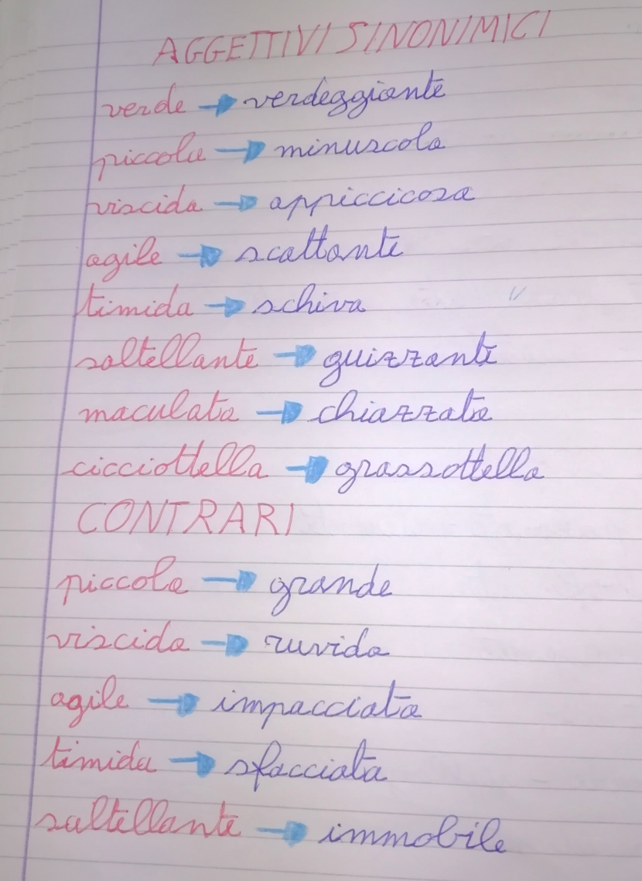
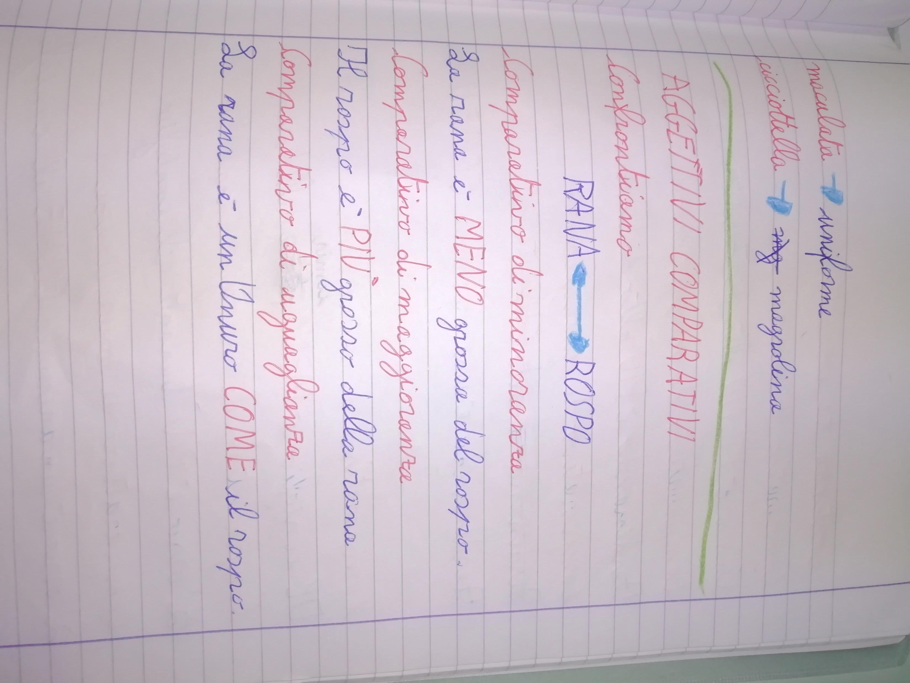
Accrescere il ventaglio lessicale: etichettiamo parole

Slide 37
ANCORA TESTI
La leggenda di Langhirano
«La principessa di MATALIDULO»
Perché secondo voi nasce questa leggenda?
Perché gli abitanti del posto sicuramente non sapevano darsi una risposta sul nome e sulla trasformazione del luogo.

Slide 38
CHE COS’E’ LA LEGGENDA?
DEFINIZIONE
un racconto molto antico che fa parte del
patrimonio culturale di tutti i popoli,
appartiene alla tradizione orale e
è mescola il reale al fantastico.
La leggenda

Slide 39
DISCRIMINIANO: realtà e fantasia
ELEMENTI REALI | ELEMENTI FANTASTICI
-LUOGO (villaggio, bosco, lago,collina), -PERSONAGGI -FLORA E FAUNA, -INCIDENTE E TENTATIVO DI SALVATAGGIO, -PROSCIUGAMENTO LAGO, -AMBIENTE CHE SI MODIFICA CON ANTROPIZZAZIONE. | -PERSONAGGI, -TRASFORMAZIONE DELLA PRINCIPESSA IN RANA, -NON RITROVAMENTO DEL CORPO.

Slide 40
SOMIGLIANZE
LEGGENDA | TERRITORIO PALAGIANESE
PRINCIPESSA SI TRASFORMA IN RANA AMBIENTE PALUDOSO ANTROPIZZAZIONE CON BONIFICA PALUDE IL NOME RANA COMPARE NEL TOPONIMO LOCALE: LAGORANA | LA RANA E’ L’ANIMALE TIPICO PALAGIANESE AMBIENTE PALUDOSO ANTROPIZZAZIONE CON BONIFICA PALUDE IL NOME RANA VIENE ASSEGNATO AGLI ABITANTI : “RUOSP”

Slide 41
2^PROBLEMATIZZAZIONE
Immagina di dover invitare
parenti e amici alla sfilata di carnevale
in cui sarai protagonista
attraverso un volantino.

Slide 42
UTILIZZIAMO IL TESTO INFORMATIVO
può essere arricchito da:
-foto,
-disegni,
-didascalie,
-grafici,
-schemi
-…
di tipo oggettivo
espone e divulga
informazioni, dati e notizie
utilizza un linguaggio chiaro e specifico

Slide 43
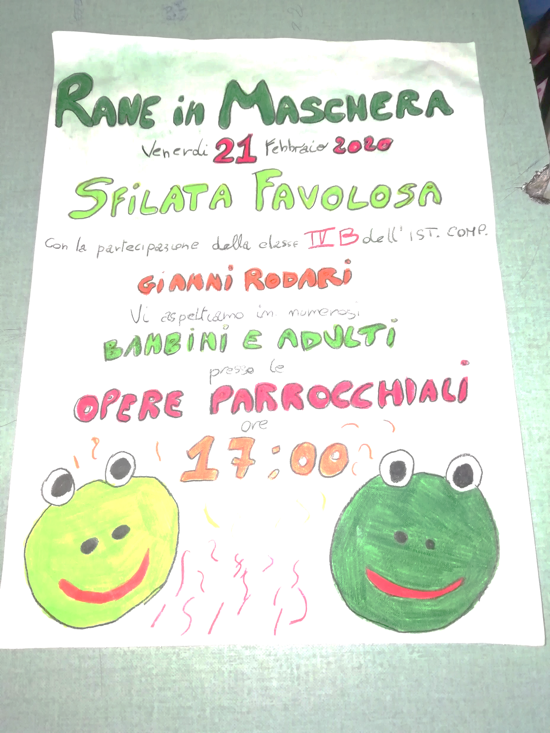
IL VOLANTINO

Slide 44
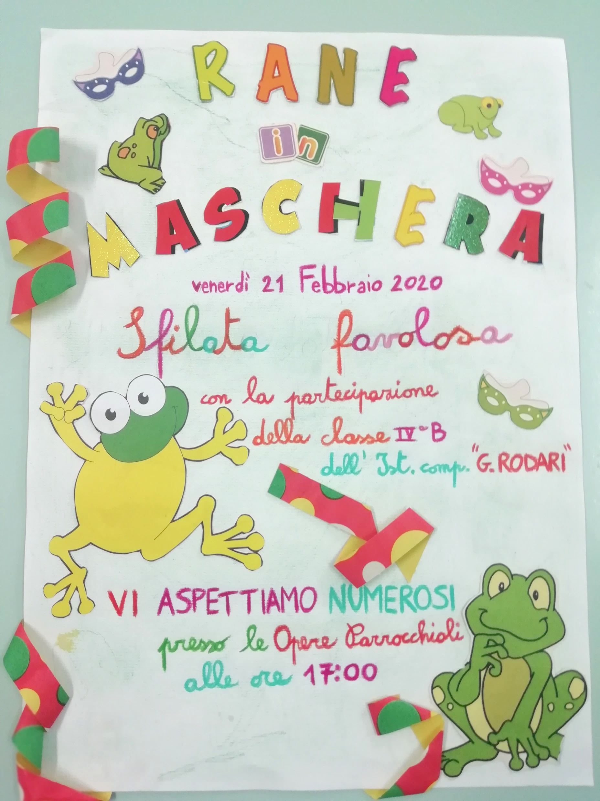
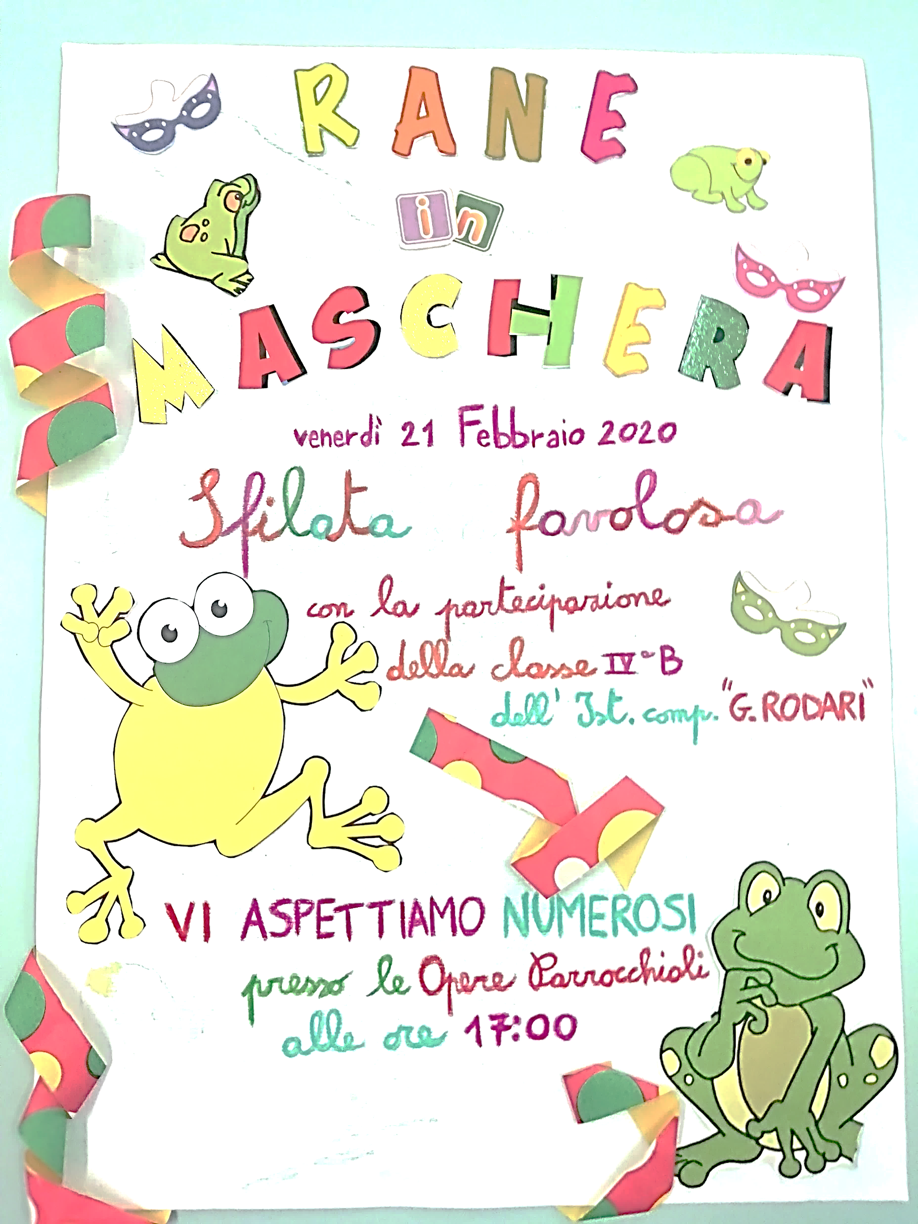
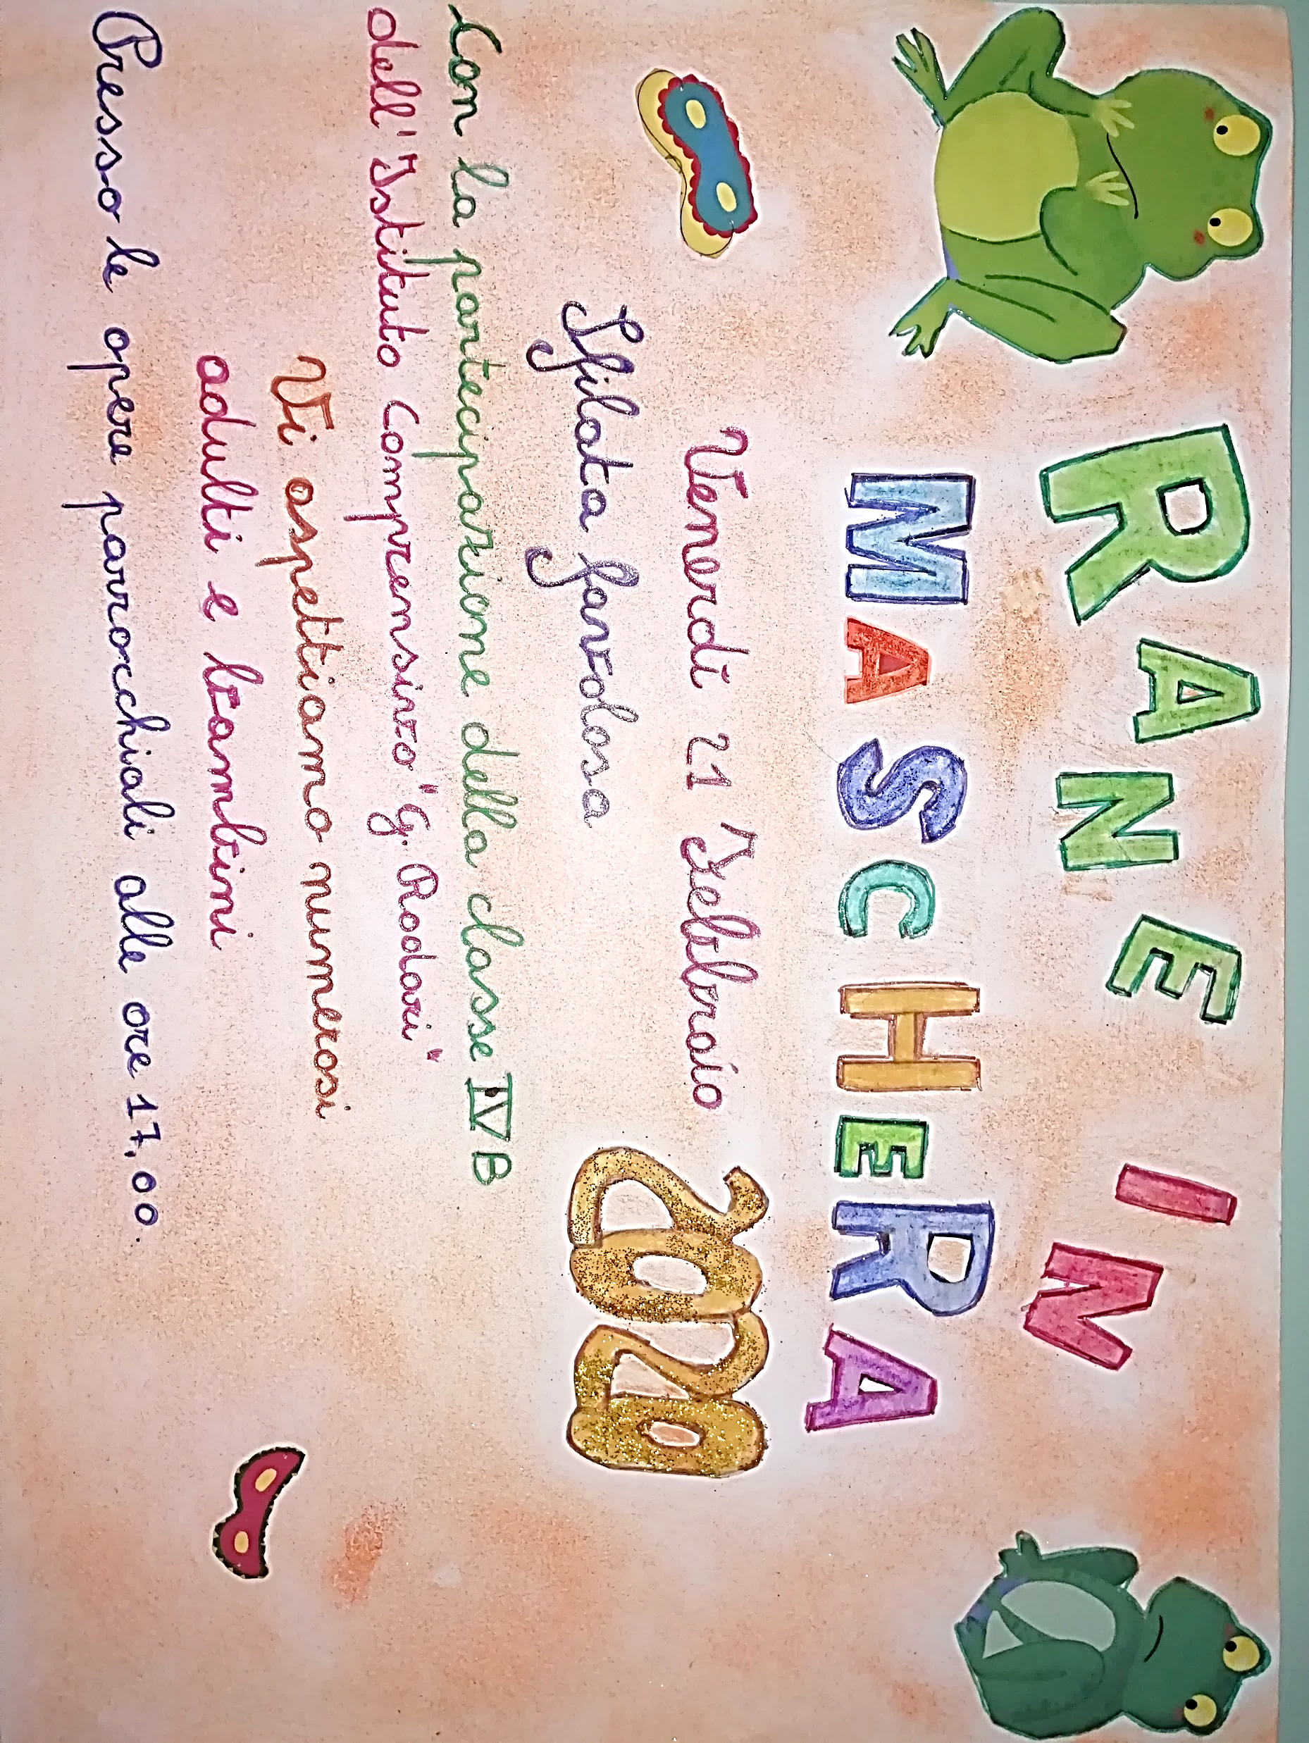

Slide 45
Utilizziamo il computer per creare

Slide 46
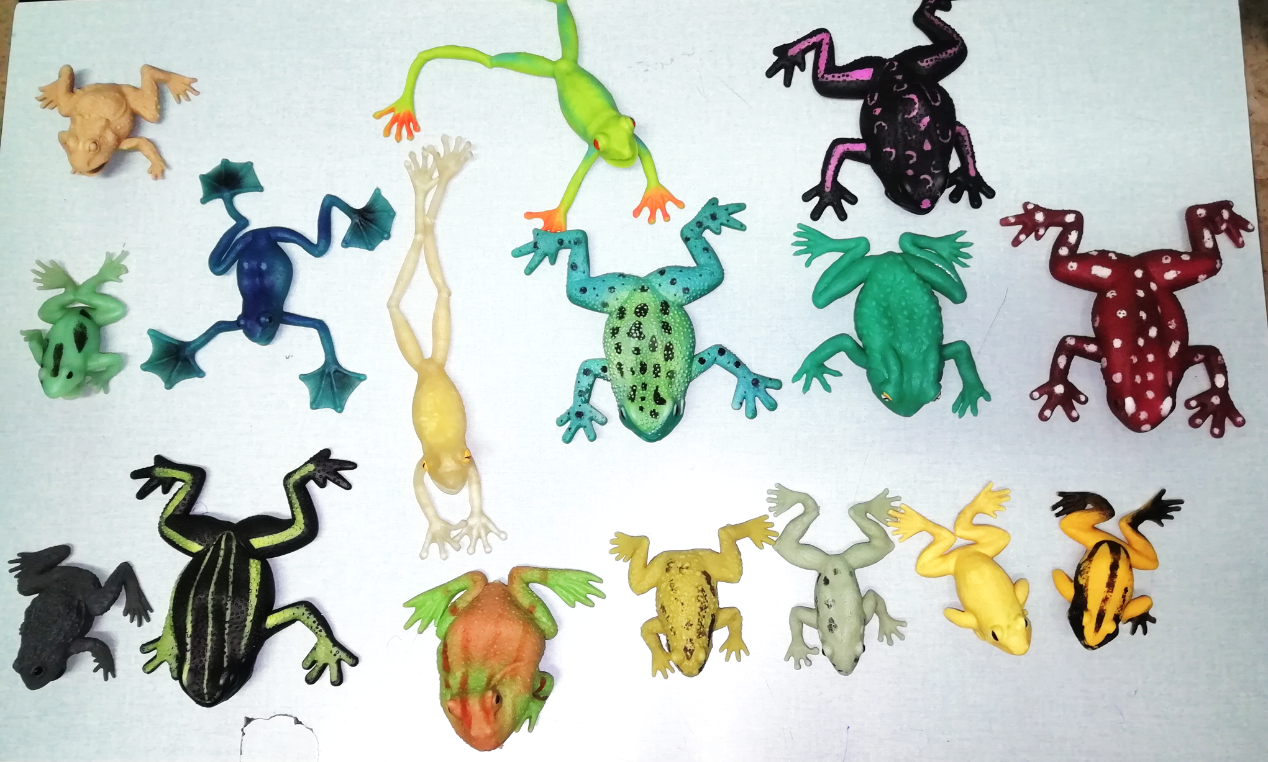
GIOCANDO CON: RANE SQUISHY

Slide 47
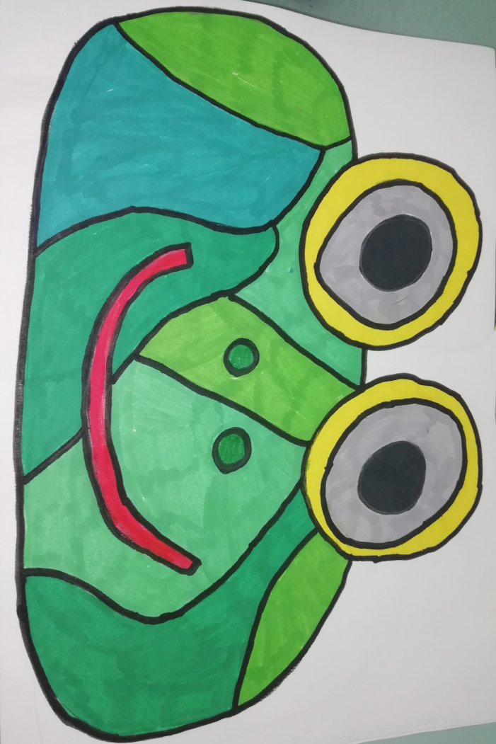
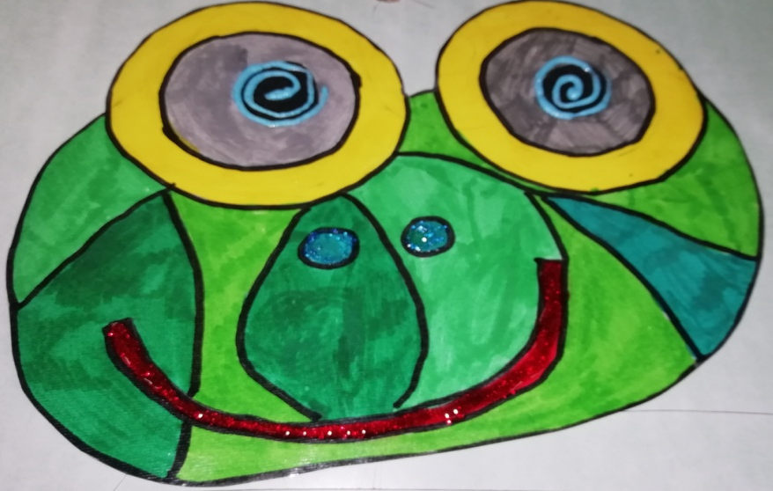
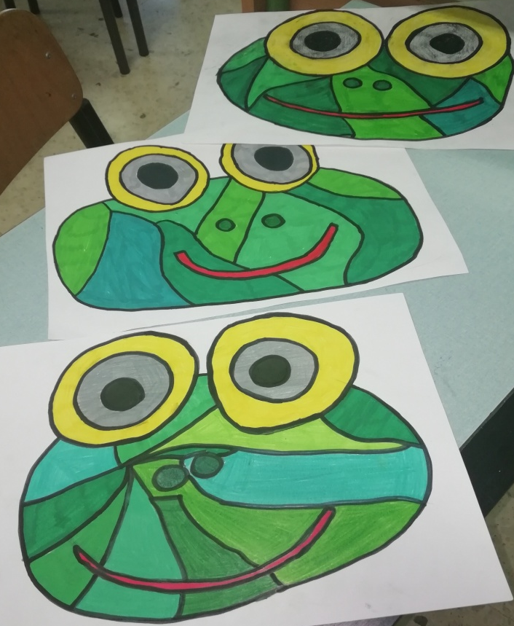
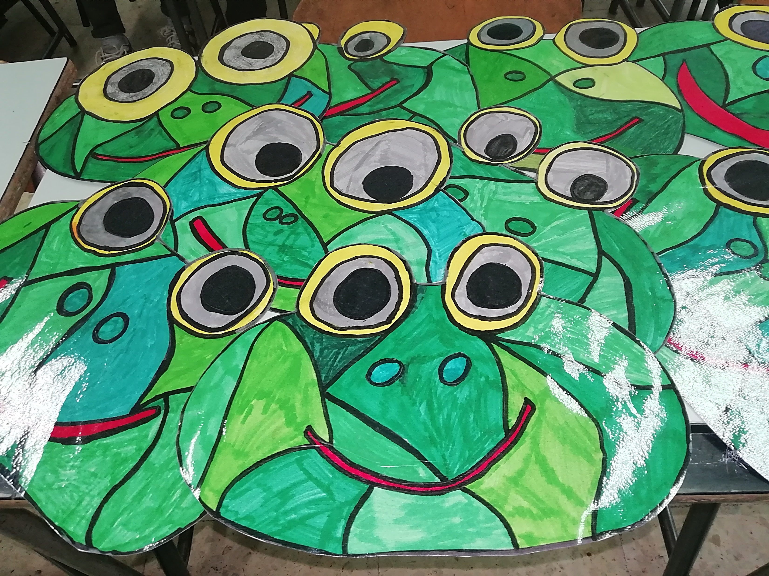
RANE IN MASCHERA:
UTILIZZO DI LINEE E COLORE
IN MODO CREATIVO

Slide 48
PROGETTIAMO I NOSTRI ABITI
PRESENTIAMO I NOSTRI ABITI:
Due abiti carnascialeschi da anfibio, curati nei particolari e molto creativi.
Mille sfumature di verde colpiscono a prima vista: verde come i prati a primavera, verde come le chiome degli alberi, verde come il muschio del bosco d’autunno, verde come uno smeraldo, verde come l’acqua stagnante, verde come la speranza della vita che si rinnova.
Le forme dolci, arrotondate, danno una sensazione di leggerezza.
I meravigliosi modelli rappresentano degnamente due anfibi, animali tipici palagianesi.
Questi due abiti attraggono l’attenzione dei curiosi, perché indossandoli ci si cala nel personaggio.
Indossare un vestito da rana non è da tutti i giorni, ma da la possibilità di divertirsi insieme.

Slide 49
COSTRUIAMO UNO SCHEMA
INTRODUZIONE:
presentazione generale
EMOZIONI
I costumi di carnevale
Parte centrale:
- i colori (similitudini),
- le forme (serie di aggettivi),
- associazione animale-territorio,

Slide 50
GIOCHIAMO CON GLI AGGETTIVI DEL TESTO
CONTRARI | SINONIMI
CARNEVALESCO-SERIO CREATIVO-BANALE VERDE-/// STAGNANTE-FLUENTE DOLCE-AMARO ARROTONDATO-ACUMINATO MERAVIGLIOSO-SQUALLIDO | CARNEVALESCO-BUFFONESCO CREATIVO-FANTASIOSO VERDE-VERDEGGIANTE STAGNANTE-PALUDOSO DOLCE-ZUCCHEROSO ARROTONDATO-TONDEGGIANTE MERAVIGLIOSO-SPLENDIDO

Slide 51
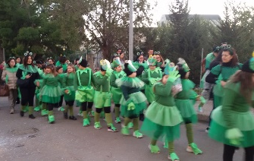
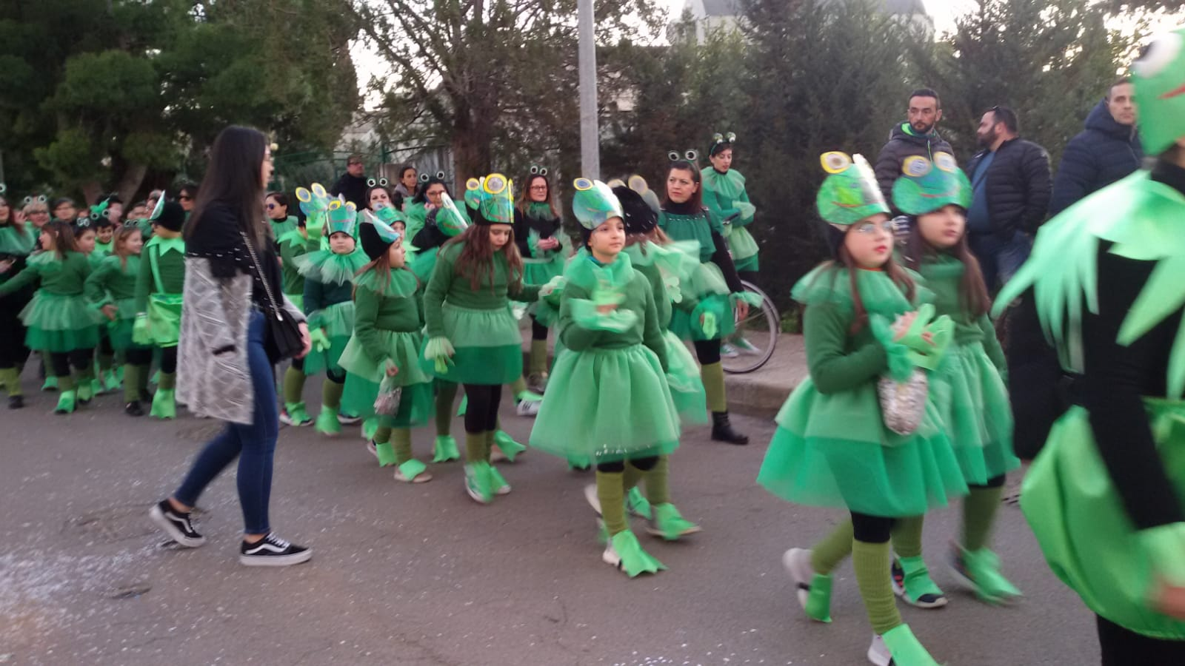
SFILIAMO CON I NOSTRI ABITI CARNASCIALESCHI

Slide 52
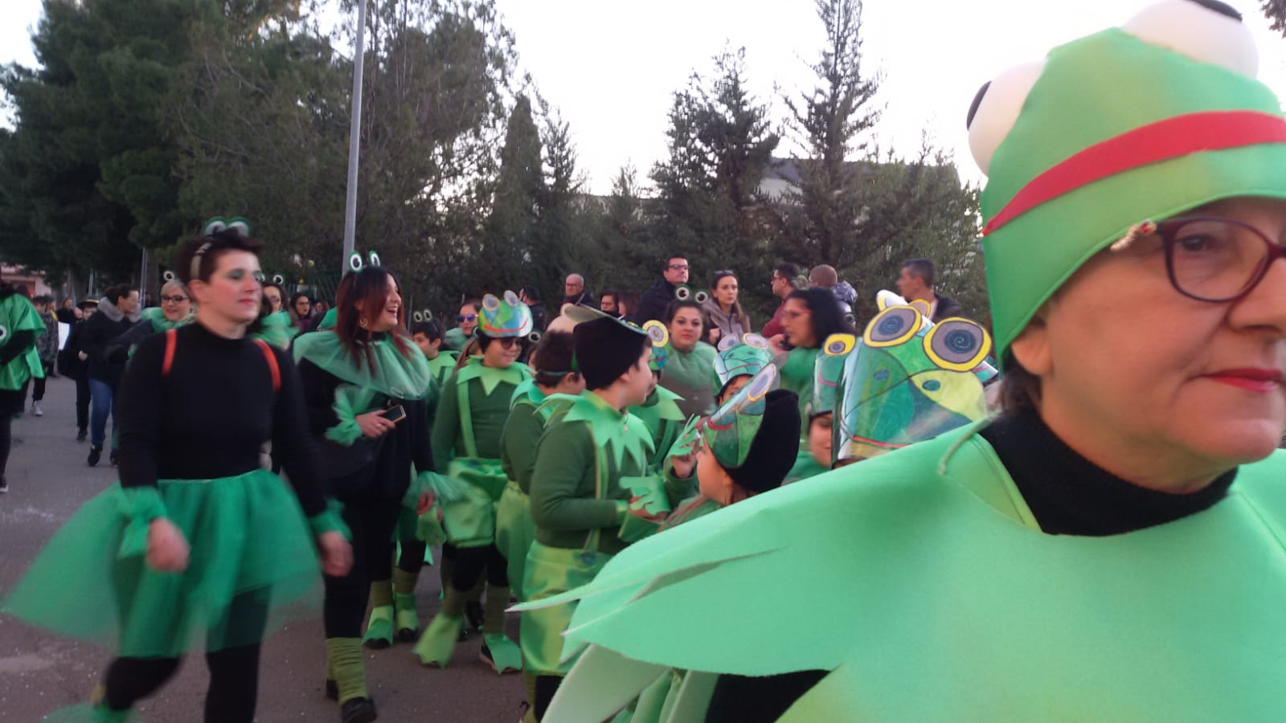

Slide 53
RACCONTIAMO LA NOSTRA ESPERIENZA
Palagiano, 26 febbraio 2020
CARNEVALE RANOCCHIOSO
Venerdì 21 febbraio 2020, un fiume colorato favoloso ha esondato le strade del nostro paese.
Mille favole si sono animate con bambini, maestre e genitori, portando allegria e divertimento per le vie di Palagiano.
I vestiti realizzati con creatività e originalità, hanno rappresentato in modo scenografico gli animali delle favole di Esopo,
ognuno con la propria particolarità.
Intorno a noi una miriade di colori molto accesi, che si intrecciavano come il verde e le sue tante tonalità, il nero, il giallo,
il bianco, il rosso, il marrone, l’arancione e… creando un arcobaleno fantasioso.
Ovunque andava il nostro sguardo raccoglieva sorrisi e facce divertite.
I bambini, cantavano, ballavano, saltellavano e facevano scherzi con i coriandoli, creando l’armonia per vivere
un momento gioioso con i compagni.
La musica che ci accompagnava rallegrava e suscitava la voglia di ballare e cantare, non si poteva stare
fermi neanche un secondo.
Il momento per noi più significativo è stato quando abbiamo realizzato la coreografia su base musicale “L’inno del girino”.
Ci siamo immersi nella parte, con i nostri abiti da “maravuottl e ruosp” ed abbiamo saltato come vere rane.
La sfilata è stata super fantastica perché ci ha permesso di trascorrere momenti divertenti e meravigliosi insieme.

Slide 54
Autobiografie di un’esperienza
Il momento più significativo della sfilata di carnevale è stato il ballo. Mi sentivi osservata, tipo una celebrità. Intorno a me c’era un sacco di gente tutta allettata per vedere i propri figli. Secondo me il ballo più bello di tutti è stato «Pepito». Era pieno di movimenti leggeri e mi sentivo rilassata. Ero molto felice con i miei amici e all’improvviso mi è venuta una strana sensazione, come se fossi a casa. Questa esperienza mi ha liberato la mente da tutto quello che avevo in testa e spero si rifaccia presto per rivivere questa esperienza.
RUSSO CRISTIANA
Per me il momento più bello è stato lungo il tragitto, in particolare quando sono arrivato in piazza. Ho ballato, giocato insieme ai miei compagni. In quel momento mi sono sentito pieno di gioia, non riuscivo a smettere di ballare e cantare con gli amici. Mi sono sentito anche molto felice e scatenato. E’ stato il momento più bello della mia vita. Questa esperienza mi ha fatto svagare molto. Spero si rifaccia presto.
GIOVANNI LIVERANO
Per me il momento più significativo è stato la partenza. Era l’inizio di una cosa bella , dentro di me sentivo gioia, felicità, paura che andasse tutto storto, ma poi ho capito che stava andando tutto per il verso giusto. Lo vorrei rifare tante ma tante volte.
Stefania Canzoniere

Slide 55
Il momento più bello della sfilata è stato quando abbiamo fatto i balli, che avevamo iniziato a preparare a gennaio, ma mi facevano male le gambe e non ce la facevo più e me ne volevo andare, però ci ho ripensato e volevo che quel giorno durasse di più. La musica era bellissima e faceva ripensare ai momenti più belli della mia vita. Provavo tante emozioni dentro di me: la gioia, l’allegria e tanto, tanto altro. Alla fine di tutto quanto sono arrivata a casa e ho ripensato a tutta la sfilata.
Jasmine Capozzi
In quel momento tutto quello che c’era dentro di me si è fermato. Ho iniziato a lanciare coriandoli dappertutto e a tutti. Le cose molto belle che mi sono piaciute: i carri e il mio vestito. E’ stato un momento bello, anche perché c’erano tutti i miei amici insieme a me. Ho trascorso un evento con luci e musiche a volte rilassanti e ho ballato. Spero che si rifaccia.
Lippolis Leonarda

Slide 56
3^ PROBLEMATIZZAZIONE
Immagina di essere un grafico e dover RACCONTARE l’attività del tuo gruppo classe in occasione del carnevale palagianese, attraverso la realizzazione di una BROCURE.

Slide 57
Quali informazioni inserire?
pag. 5 Progettazione e realizzazione di abiti e maschere | pag. 6 Partecipazione alla sfilata con articolo finale | pag.1 Titolo Slogan Immagini di gruppo Gruppo di lavoro Istituto d appartenenza Anno scolastico
pag.2 Analisi della favola: definizione, elementi, caratteristiche | pag. 3 Problematizzazione per realizzare: testo scientifico, volantino, brocure. | pag. 4 Produzione di testi: poetico, informativo, narrativo (favola, leggenda, autobiografia, descrizione).

